Slide 1
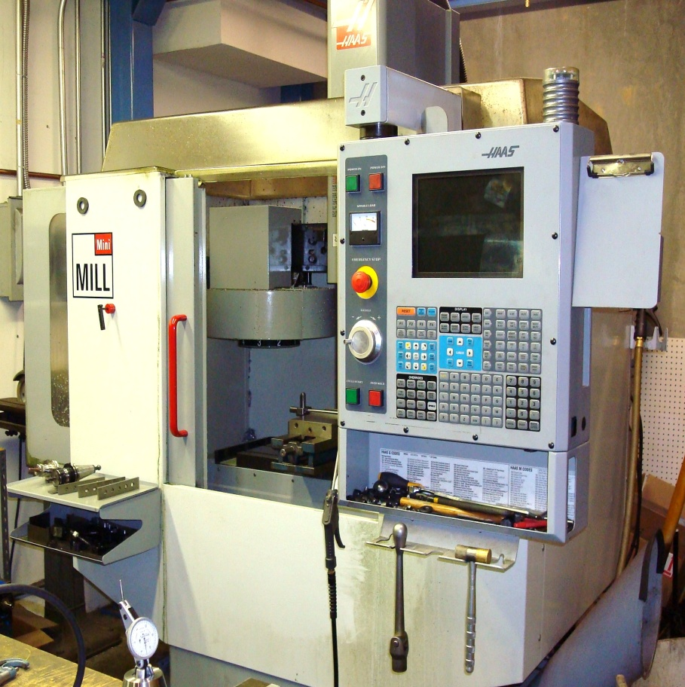
G-kood
Joel Leppik,
Indrek Virro

Slide 2
Juttu tuleb
Kasutusele võtt
Mis on G-kood?
Adressaatide tähendused
Näide
Koodi eripära masinati
Piirangud ja omadused
CAD/CAM

Slide 3
Kasutusele võtt
1952 - esimene prototüüp
1950...1960 - esimesed arendused
1960...1970 - perfolintide kasutamise ajastu
1970...1980 - esimesed arvutiga varustatud (CNC) pingid
1980...1990 - algas arvprogrammjuhtimisega(APJ) pinkide kõrgaeg
1990... - CAD/CAM muutub programmide ettevalmistamisel standardiks

Slide 4
Mis on G-kood?
G-kood on defineeritud standarditega ISO 6983/ EIA RS274D
Keel millest koostatakse APJ pinkide juhtprogramm
Koosneb standartsetest sümbolite kogumist
Sümboliteks on numbrid, tähed, märgid
Program Block Word Character
Programm Lause Sõna Adressaat ja arvsõna, sümbol

Slide 5
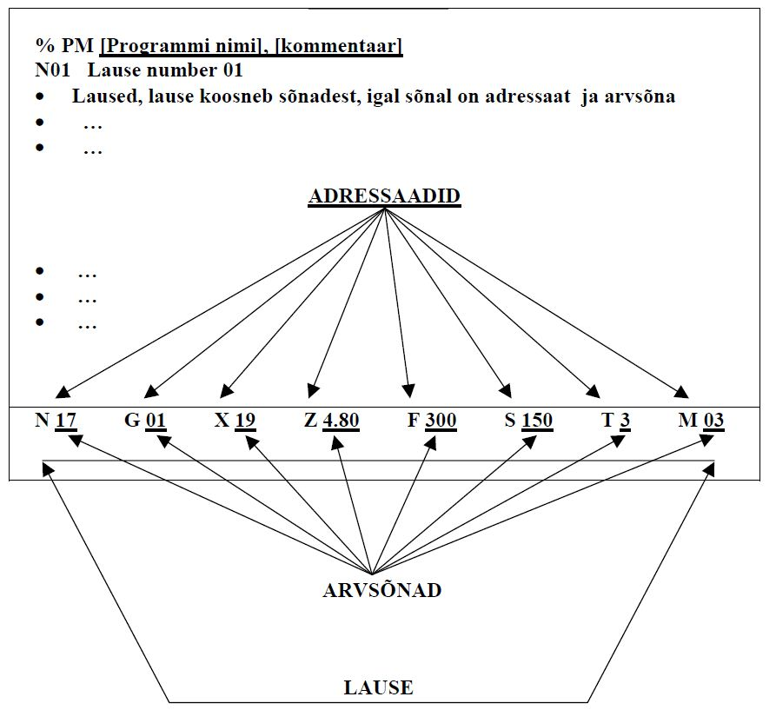

Slide 6
Adressaatide tähendused
D – Lõikeriista funktsioon
F – Ettenihke funktsioon
G – Ettevalmistav funktsioon
H – Haas’il lõikeriista tähistus pikkuse korrektsiooni juures
L – Haas’il tsükli korduste arv
M – Abifunktsioon

Slide 7
O – Haas’il ja Fanuc’il programmi tähis (Operation)
R – Raadius; kiirpaigutus Z-telje suunaline
S – Spindli lõike(pöörlemis)kiirus
T – Lõikeriista funktsioon
N – Lause number (ei ole hädavajalik)

Slide 8
X | Y | Z | Primaarteljed
U | V | W | Sekundaarteljed
I | J | K | Kaare keskpunkti vektorid
A | B | C | Pöördteljed
X - teljega seotud | Y - teljega seotud | Z - teljega seotud

Slide 10
Näide
G21 G80 G40 G17
T1 M06 (FR-63MM)
G00 G90 G54
X120. Y-25. S2500 M03
G43 H01 Z2.
G01 Z0 F1500.
X-40.
G00 Z2.
(OTS)
T3 M06 (FR-8MM)
G00 G90 G54
X-10. Y-60. S5000 M03
G43 H03 Z2.
G01 Z-17. F1000.
G41 D03 X0 Y-55.
X0 Y5.
G40 X-10. Y10.
G00 Z2.

Slide 11
Koodi eripära masinati
Mõned masinad võimaldavad kasutada väikseid tähti
Mõnedes kasutatakse ühikuna mm asemel μm
Võimaldab kasutada vajadusel ka tolli mõõdustikku
Sisse ehitatud alamprogrammid (nt. Haasil tasku töötlemine)
Treimine ja freesimine
Masinast tulenevad tehnoloogilised võimalused ja piirangud

Slide 12
Piirangud ja omadused
Sõna algab adressaadiga, mis defineerib sõna tähenduse (X,G,M)
Adressaadile järgneb alati arvsõna ja need kirjutatakse alati kokku (X100.)
Iga lause peab asuma eraldi real, sest juhtprogrammi täidetakse reakaupa
Lauseid saab nummerdada; tähis N; võimalik kasutuspiirkond 1-99999
Alamprogramme saab kasutada (lokaaksed M97 ja globaalsed M98)
CAM tarkvaraga on võimalik koodi genereerida

Slide 13
Makrodega programmeerimise võimalus
Näide
O00555(ELLIPS)
(ELLIPSI MAKROPROGRAMMEERIMINE )
(X0;Y0 - ELLIPSI KESKPUNKTIS)
(FREES 20)
G21 G17 G40 G98
T1 M06 (FR 20)
G00 G90 G54
X75. Y1. S2000 M03
M08
G43 H01 Z2.
G01 F1000. Z-5.
G41 X57. D01

Slide 14
Y0.
#1= 0 (ALGNURGA MÄÄRAMINE)
WHILE [ #1 LE 360 ] DO1 (KORDUSTSÜKLI SISSELÜLITAMINE KOOS KONTROLLTINGIMUSEGA)
#1= #1 + 1 (NURGA SUURENDAMINE SAMMU 1 VÕRRA)
#2= 57 * COS[ #1 ] (X KOORDINAADI ARVUTAMINE JA SALVESTAMINE)
#3= 50 * SIN[ #1 ] (Y KOORDINAADI ARVUTAMINE JA SALVESTAMINE)
X#2 Y - [ #3 ] (TELGEDE LIIGUTAMINE ARVUTATUD PUNKTI)
END1 (KORDUSTSÜKLI LÕPU TÄHIS)
Y-1.
G40 X70.
G00 Z2.
G28G91Z0Y0
M30

Slide 15
CAD/CAM
Võimaldab tõsta CNC programmeerijate tööviljakust ja keerukamate detailide tootmist
CAD - Computer-aided design – kirjeldatakse detaili geomeetriainfot
CAM - Computer-aided manufacturing - lisatakse geomeetriale tehnoloogiainfo ja genereeritakse juhtprogramm
Näide

Slide 16
Kasutatud kirjandus
Haas Mill Operator's Manual96 – 8000 Rev Y December 2009
Veski, V. Arvjuhtimisega seadmete programmeerimine. Õppematerjal. Tallinna Tehnikakõrgkool, Tallinn 2006. http://www.ene.ttu.ee/leonardo/cnc/
Haas Mini Mill pilt
http://correctmachining.com/yahoo_site_admin/assets/images/minimill.4802222.jpg

Slide 17
?

Slide 18
TÄNAME!

